Slide 1

Teleinformática 2021
Universidad de Mendoza
TCPIP: IPv4 Teleinformática
Ms. Ing. Juan José Ciarlante
Ms. Ing. Diego Navarro

Slide 2
The best way to predict the future
is to invent it --Alan Kay

Slide 3
Internet: algo de historia (1/2) http://www.isoc.org/internet/history/brief.shtml
1961: Kleinrock@MIT 1era publicación pkt switching
1969: ARPANET NCP: network control program
1972: email (75% tráfico)
1973: ftp
1973-74: Cerf/Kahn: 1era publicación de TCP
NCP: requería capa de red fiable
octetos
ventanas deslizantes
1980-81: RFCs: IP, ICMP, TCP, UDP
1983: TCP/IP sobre UNIX BSD

Slide 4
Internet: algo de historia (2/2)
1985-90: NSFNET , Carriers comerciales
1990: Tim Berners-Lee WWW: hipertexto
1993-95: crecimiento explosivo
1993: CERN: Mosaic 1.0 Web Browser
...

Slide 5
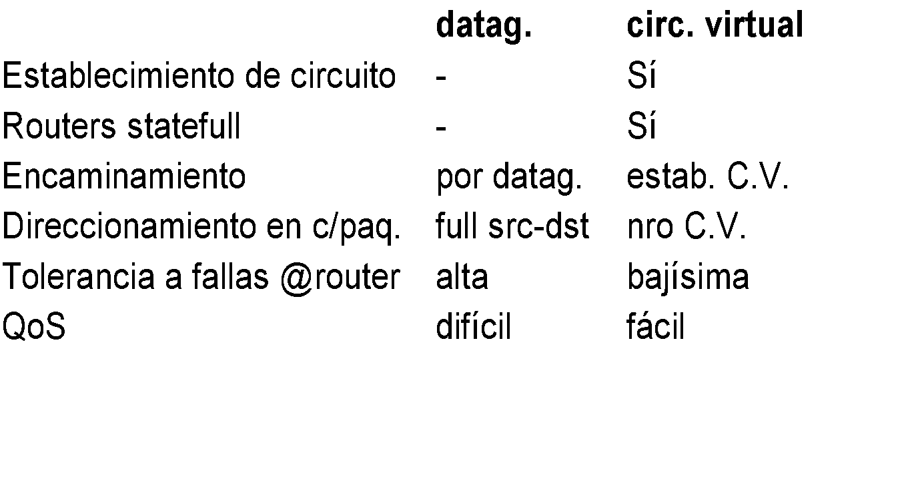
Capa de red datagramas vs circuito virtual

Slide 6
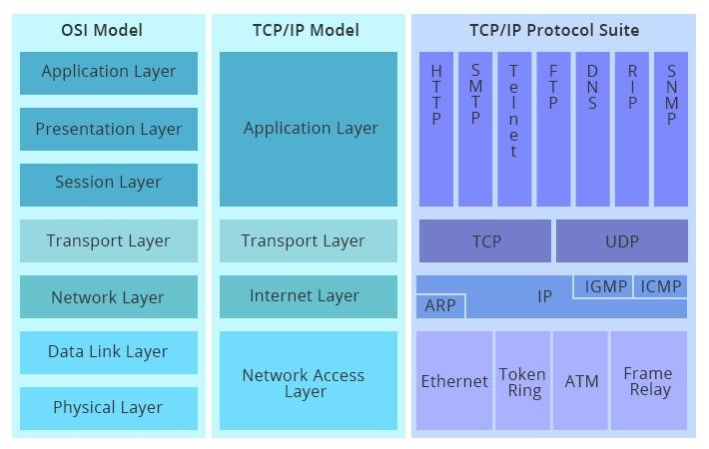
Stack TCP/IP Comparación TCP/IP - OSI

Slide 7
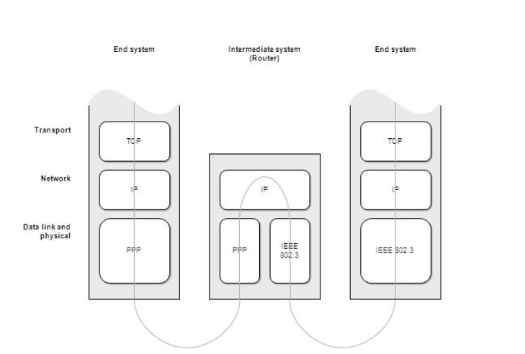
Stack TCP/IP Hosts y routers

Slide 8
Capa de red IPv4
RFC 791, RFC 1122, RFC 1123
Datagramas (no conn.)
Núcleo simple y stateless, bordes inteligentes
Servicios:
Entrega BEST EFFORT
Direccionamiento lógico
Encaminamiento hop-by-hop
Reenvío
Reporte/control de errores (ICMP)
Escalabilidad:
Direccionamiento jerárquico
Lógica de direccionamiento distribuída
‹#›

Slide 9
Direcciones IPv4
Únicas y globales (Internet)
32 bits
notación xxx.xxx.xxx.xxx (decimal por byte)
jerárquicas
legacy: viejas clases A, B, C, D ...
sabiendo el IP => sabía su parte de red
netmask
CIDR (Classless InterDomain Routing)
RFC 1519 (Sept, 1993)
subnets, supernets (agregación)

Slide 10
Direcciones IPv4 clasif s/destination scope
UNICAST <net> • <host>
SELFCAST 127.0.0.0/8 (loopback)
ANYCAST 192.88.99.0/24 (RFC3330, p/6to4), 8.8.8.8
LINKLOCAL 169.254.0.0/16 (RFC2927)
BROADCAST <net> • <111's> directed bcast: 255.255.255.255 [1111...1.111]
ID. de NET <net> • <000's>
MULTICAST 224.0.0.0/4 [1110 ......]

Slide 11
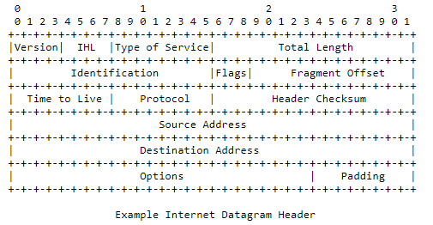
Datagrama IPv4 (RFC 791)

Slide 12
ICMP (1/3) Internet Control Message Protocol
ICMP: Internet Control Message Protocol
RFC 792, RFC 1122, RFC 1191 (PMTU)
Semántica: Arquitecturalmente al lado de IP
Sintaxis: payload de IP (in-band)
necesaria <= capa3 connection-less
error report, error correct

Slide 13
ICMP (2/3) Tipos de msg más importantes
0: ECHO REPLY (ping)
3: Dest. Unreachable:
NET
HOST
PROTO
PORT
DF=1 and should fragment

Slide 14
ICMP (3/3) Tipos de msg ... (cont)
4: Source Quench
5: Redirect
8: ECHO REQUEST (ping)
11: Time Exceeded in transit
TTL==0 (net)
Frag. Reassembly expired (dst. host)
12: Parameter problem
13: Timestamp request
14: Timestamp reply

Slide 15
ARP (1/2) Address Resolution Protocol
RFC 826, RFC 1122
orig. p/ethernet, luego LAN (any) y WAN
propósito: mapeo IP (capa3) <-> MAC (capa2)
helper de IP, pero otro proto layer2
IP: 0x0800
ARP: 0x0806
mecanismo “normal”:
REQ: “Who has A.B.C.D ? “ (bcast ETH)
REPLY: “A.B.C.D is at xx:xx:xx:xx:xx:xx” (unicast ETH)
cache:
tamaño (max)
tiempo (timeout)

Slide 16
ARP (2/2) Variaciones del protocolo
ARP “clásico”
ProxyARP (ej: access server, router)
InARP: InverseARP (ej: frame relay)
RARP: ReverseARP (ej: diskless) - Obsoleto
DHCP ARP: confirmación de IP “libre”
Gratuitous ARP: “refresh”
UnARP: “delete”

Slide 17
DHCP Dynamic Host Config. Proto.
RFC 2131 (1997)
C-S, y C-relay-S
Provee parámetros de config. del stack TCPIP:
dirección IP, subnet mask
gateway
MTU
Dominio, DNS servers, NETBIOS servers
diskless: server name, boot file name, root path
IP Address allocation:
manual (MAC->IP)
auto: asignación permanente (ala BOOTP)
dinámica: re-uso
lease time

Slide 18
DHCP Mensajes
DHCPDISCOVER: C->S, bcast
Localizar servers DHCP para recibir IP
DHCPOFFER: S->C
oferta de IP, client debe confirmar IP “libre” con DHCP ARP
DHCPREQUEST: C->S, bcast
Cliente requiere la IP ofrecida
declina oferta de otros servers
también para renovar: unicast T1=50% , bcast T2=87.5%
DHCPACK S->C
Servidor confirma IP, envía resto de parám. de configuración
DHCPNAK: S->C Server deniega IP address
DHCPDECLINE: C->S Cliente declina IP (detecta en uso)
DHCPRELEASE: C->S Libera IP, cancela resto del lease
DHCPINFORM: C->S Pregunta por params. adicionales

